Slide 1
Präsentationsvorlagen im CD der TU Dresden
Dezernat 7 – Strategie und Kommunikation
Corporate Design
CD-Regeln und Hinweise // Stand Februar 2018

Slide 2
Inhalte des Beispielfoliensatzes
Elemente des Corporate Design der TU Dresden
  Logo
  Schrift
  Farben
  Raster
Hinweise zum Umgang mit der Präsentationsvorlage
Beispielseiten mit Inhalten der TU Dresden
  Diagramme
  Infografiken
  DRESDEN concept

Slide 3
Elemente
des Corporate Design

Slide 4



Logo
Nutzungshinweise und Platzierung
Das Logo der TUD besteht aus einem Symbol
und einem Schriftzug.
Es tritt immer als Ganzes in Erscheinung
und darf nicht getrennt oder modifiziert werden.
Das Logo kann in folgenden Farben verwendet werden:
  Blau (HKS 41) Hausfarbe der TUD
  Weiß (auf blau, schwarz oder dunkelgrau)
  Schwarz (auf weiß oder hellgrau)

Slide 5
Hausschrift
Open Sans
Ab Februar 2018 wird die Schrift Open Sans als Hausschrift der TUD verwendet.
Die Open Sans wurde von Schriftgestalter Steve Matteson als medienübergreifende Schrift für Drucksachen, Webgestaltung und mobile Interfaces entwickelt und unter der Apache License Version 2.0 veröffentlicht.
Die Schrift steht in verschiedenen Schriftbibliotheken im Internet und im internen Bereich der
TUD-Webseiten als freier Download zur Verfügung.
Die Schrift Open Sans ist direkt in dieser Präsentationsvorlage eingebunden.
Schriftschnitte
Open Sans Light
Open Sans Light Italic
Open Sans Regular
Open Sans Regular Italic
Open Sans Semi-Bold
Open Sans Semi-Bold Italic
Open Sans Bold
Open Sans Bold Italic
Open Sans Extra-Bold
Open Sans Extra-Bold Italic

Slide 6
Farben
Grundfarben und Varianten
Die Hausfarbe der TU Dresden ist Dunkelblau, Farbton HKS 41.
Zudem sind eine Reihe von Sekundärfarben definiert.
Die Farben können in unterschiedlicher Deckkraft eingesetzt werden.
Die Farben sind direkt im Design „TUD_2018“ in dieser Präsentationsvorlage eingebunden.
Name rgb hex
HKS 41 0 / 48 / 94 #00305d
HKS 44 0 / 106 / 179 #006ab2
Cyan 0 / 158 / 224 #009de0
HKS 92 114 / 120 / 121 #717778
HKS 33 147 / 16 / 126 #93107d
HKS 36 84 / 55 / 138 #54368a
HKS 65 106 / 176 / 35 #69af22
HKS 57 0 / 125 / 64 #007d3f
HKS 07 238 / 127 / 0 #ee7f00

Slide 7
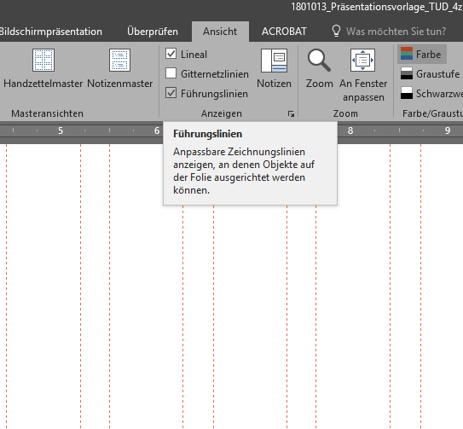
Raster für Präsentationsvorlagen
Für alle Publikationen der TUD ist im CD
ein Layoutraster vorgegeben. Hierdurch sind Anordnung und Position des TUD-Logos definiert.
In Präsentationen der TUD wird das Logo auf allen Inhaltsfolien in der Fußzeile unten links neben den Kontaktangaben der Vortragenden platziert.
In allen anderen Kommunikationsmitteln
wird das TUD-Logo stets oben links positioniert.
Für diese Präsentationsvorlage wurde das Raster mittels Führungslinien hinterlegt. Diese lassen sich im Menü „Ansicht“ ein- und ausblenden.
Die Führungslinien helfen auch bei der Positionierung von Bild- und Textelementen.
mehr Informationen zu diesem Thema:
→ Microsoft Office / Führungslinien

Slide 8
Vorlagedatei
speichern

Slide 9
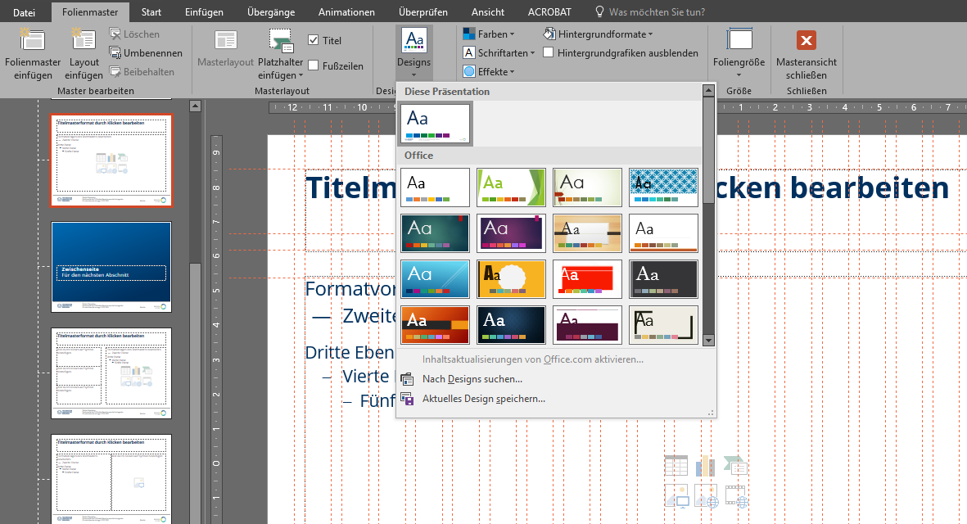
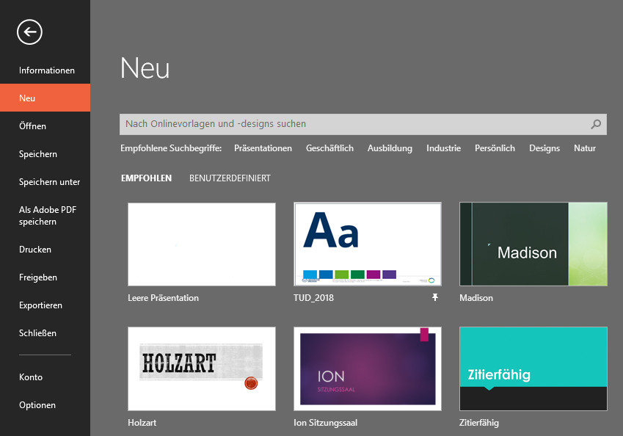
Design speichern
Im Menü „Ansicht“ kann man die Masterfolien mit Doppelklick auf „Folienmaster“ öffnen und das aktuelle Foliendesign in den eigenen Dokumentenvorlagen speichern.
So kann man bei jeder neuen Präsentation auf die TUD-Voreinstellungen zugreifen.
mehr Informationen zu diesem Thema: → Microsoft Office / Designs

Slide 10
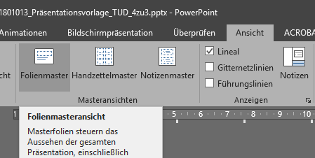
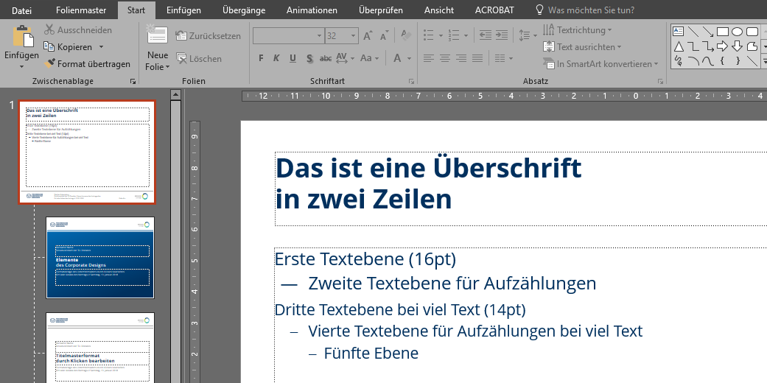
Masterfolien anpassen
Über die Masterfolien kann man auch effizient das Aussehen der gesamten Präsentation steuern.
Innerhalb der Masterfolien Menü „Start“ kann man die Grundeinstellungen auf dem „Folienmaster“ und die zugehörigen Layoutfolien anpassen:
      Inhalt der Fußzeile
      Folienhintergrund
      Farben
      Zweitlogo und Gestaltungselemente
So kann man auch ein weitere
individuelle „Designs“ hinterlegen.
mehr Informationen zu diesem Thema:
→ Microsoft Office / Folienmaster

Slide 11
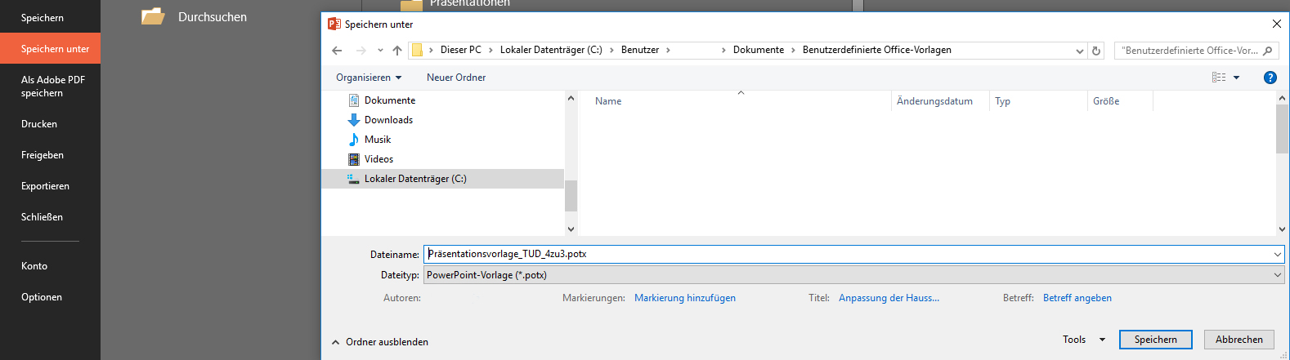
PowerPoint-Vorlage als .potx-Datei speichern
Die angepasste Präsentation kann man über das Menü „Datei“ → „Speichern unter“ als
PowerPoint-Vorlage (.potx) auf dem eigenen PC speichern.
Auch so kann man bei jeder neuen Präsentation auf die Vorlage zugreifen.
mehr Informationen zu diesem Thema:
→ Microsoft Office / Folienmaster

Slide 12
Hinweise
zur Arbeit mit der Präsentationsvorlage

Slide 13
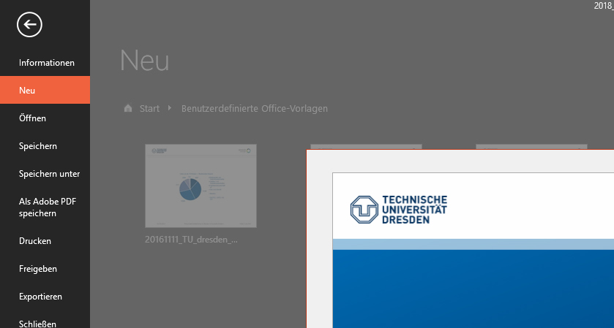
Neue Datei erstellen
Bei einer neuen PowerPoint-Präsentation, kann man die Vorlage entweder als „benutzerdefinierte“ Vorlage oder als „empfohlenes“ Design auswählen.
So lassen sich auch weitere Formatierungen z. B. für Diagramme in Exel anlegen.
mehr Informationen zu diesem Thema: → Microsoft Office / Designs

Slide 14
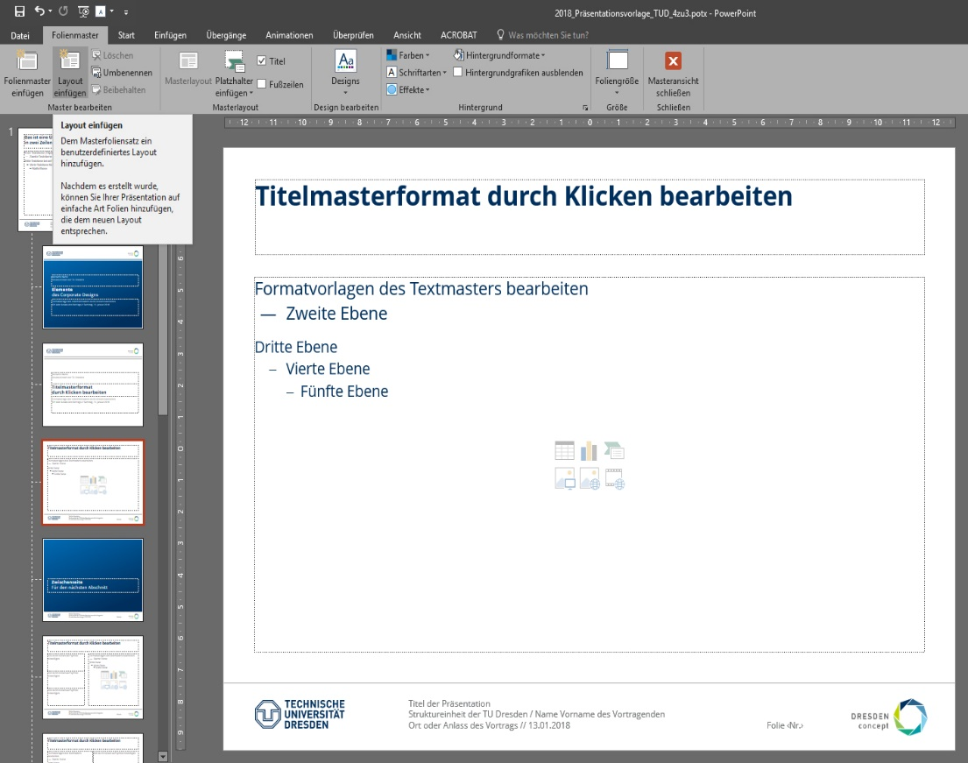
Arbeiten mit der Präsentationsvorlage
Für jede neue Folie sollte man
das passende Layout wählen.
Texte und Bilder kann man dann direkt in den vorgegebene Feldern platzieren.
Für sich häufig wiederholenden Anordnungen von Bild- und Textelementen lohnt es sich in den Masterfolien zusätzliche Layouts anzulegen.
So ist es sehr schnell möglich aus verschiedenen Präsentationen eine Gemeinsame zusammen zu stellen und
das Layout auf ein einheitliches Layout anzupassen.

Slide 15
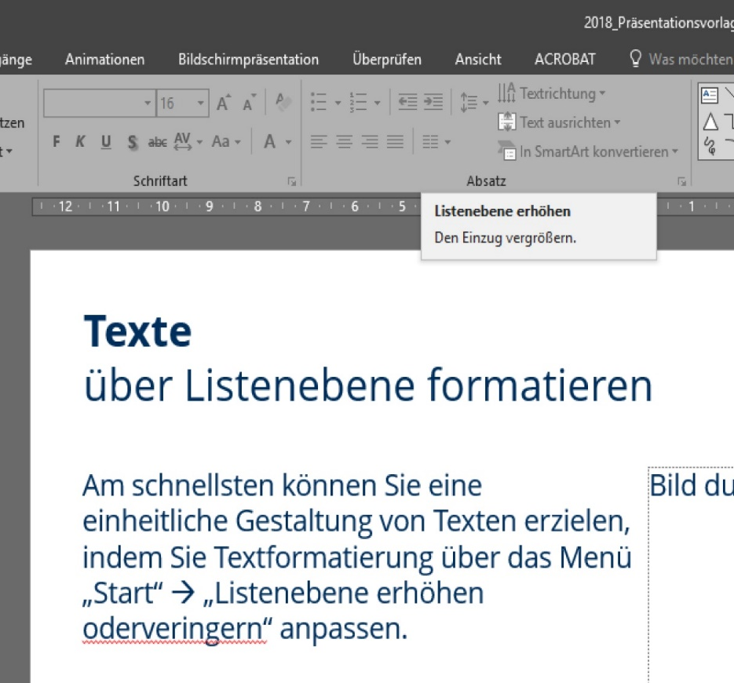
Texte über Listenebene formatieren
Am schnellsten lassen sich einheitlich gestaltete Texte, durch eine Formatierung über das Menü „Start“ → „Listenebene erhöhen oder verringern“ anpassen.
Die hier voreingestellten Textformate
  Schriftgröße
  Anstriche
  Tabulatoren
  Textfarbe, etc.
kann man ebenfalls im Folienmaster anpassen.
Kleinere Änderungen und Hervorhebungen können direkt im Text über die Anpassung von Schrift oder Absatz vorgenommen werden.

Slide 16
Barrierefrei kommunizieren
Folgende Aspekte sind wesentlich, um ein barrierefreies Dokument zu erstellen:
  Inhaltsfelder im Layout nutzen (S. 14)
  Formatvorlagen für Text nutzen (S.15)
  Leerzeilen vermeiden
  Umfangreiche Anpassungen im Folienmaster vornehmen. Auf Schriftgröße und Farbkontraste achten. http://www.leserlich.info/)
  Bilder gruppieren
  Bildbeschreibung erstellen
  Einstellungen für Sprache und Inhaltsverzeichnis beim PDF-Export berücksichtigen.
  Weitere Informationen zu diesem Thema auf den Serviceseiten der TUD

Slide 17
Weitere Beispielseiten
mit Inhalten der TU Dresden

Slide 18
Technische Universität
Dresden
Die Technische Universität Dresden (TU Dresden):
  35.000 Studierende
  122 Studiengänge
  5 Bereiche mit 18 Fakultäten:
  Bau und Umwelt // Geistes- und Sozialwissenschaften // Ingenieurwissenschaften //
  Mathematik und Naturwissenschaften // Medizin
  Exzellenzuniversität seit 2012
  forschungsstark, dynamisch, weltoffen, familienfreundlich
  seit 1828

Slide 19
Diagramme monochrom
Empfohlene Darstellungsparameter:
  flächige Diagramme bevorzugen
  (kein 3D!)
  monochrome Farbvarianten verwenden, vorzugsweise in Cyan
  Alternativ kann ebenso eine andere Kontrastfarbe für das Dokument definiert werden.
  Beschriftung außerhalb der Flächen
  auf Schatten, Verläufe etc. verzichten

Slide 20
Diagramme mehrfarbig
Sollten themenbedingt mehrfarbige Diagramme erforderlich sein:
  konsistenten Farbschema im gesamten Dokument verwenden
  Farbschema anpassen auf die eigenen Bedürfnisse z. B.
      DRESDEN concept Farben
      Farben des SINS
      (Studieninformationssystem der TUD)
      Farben der eigenen Struktureinheit

Slide 21
Infografiken mittels Smartart
Empfohlene Darstellungsparameter:
  Textinhalte reduzieren
  flächige Varianten bevorzugen
  konsistente Farben im gesamten Dokument
  Farbkontraste und Schriftgrößen beachten
  auf Schatten, Verläufe etc. verzichten
  komplexe Grafiken als separate Vektorgrafik erarbeiten
  (z. B. mit Inkscape)
  Hintergrundinfo
  mit 3 oder 4 Aspekten
  Schriftgröße beachten
  Hintergrundinfo
  mit 3 oder 4 Aspekten
  Schriftgröße beachten
1
Thema
2
Thema
Thema 3
Neues Thema einbinden
Wichtiges hervorheben
  Hinter-grundinfo
  mit 3 oder 4 Aspekten
  Schriftgröße beachten

Slide 22
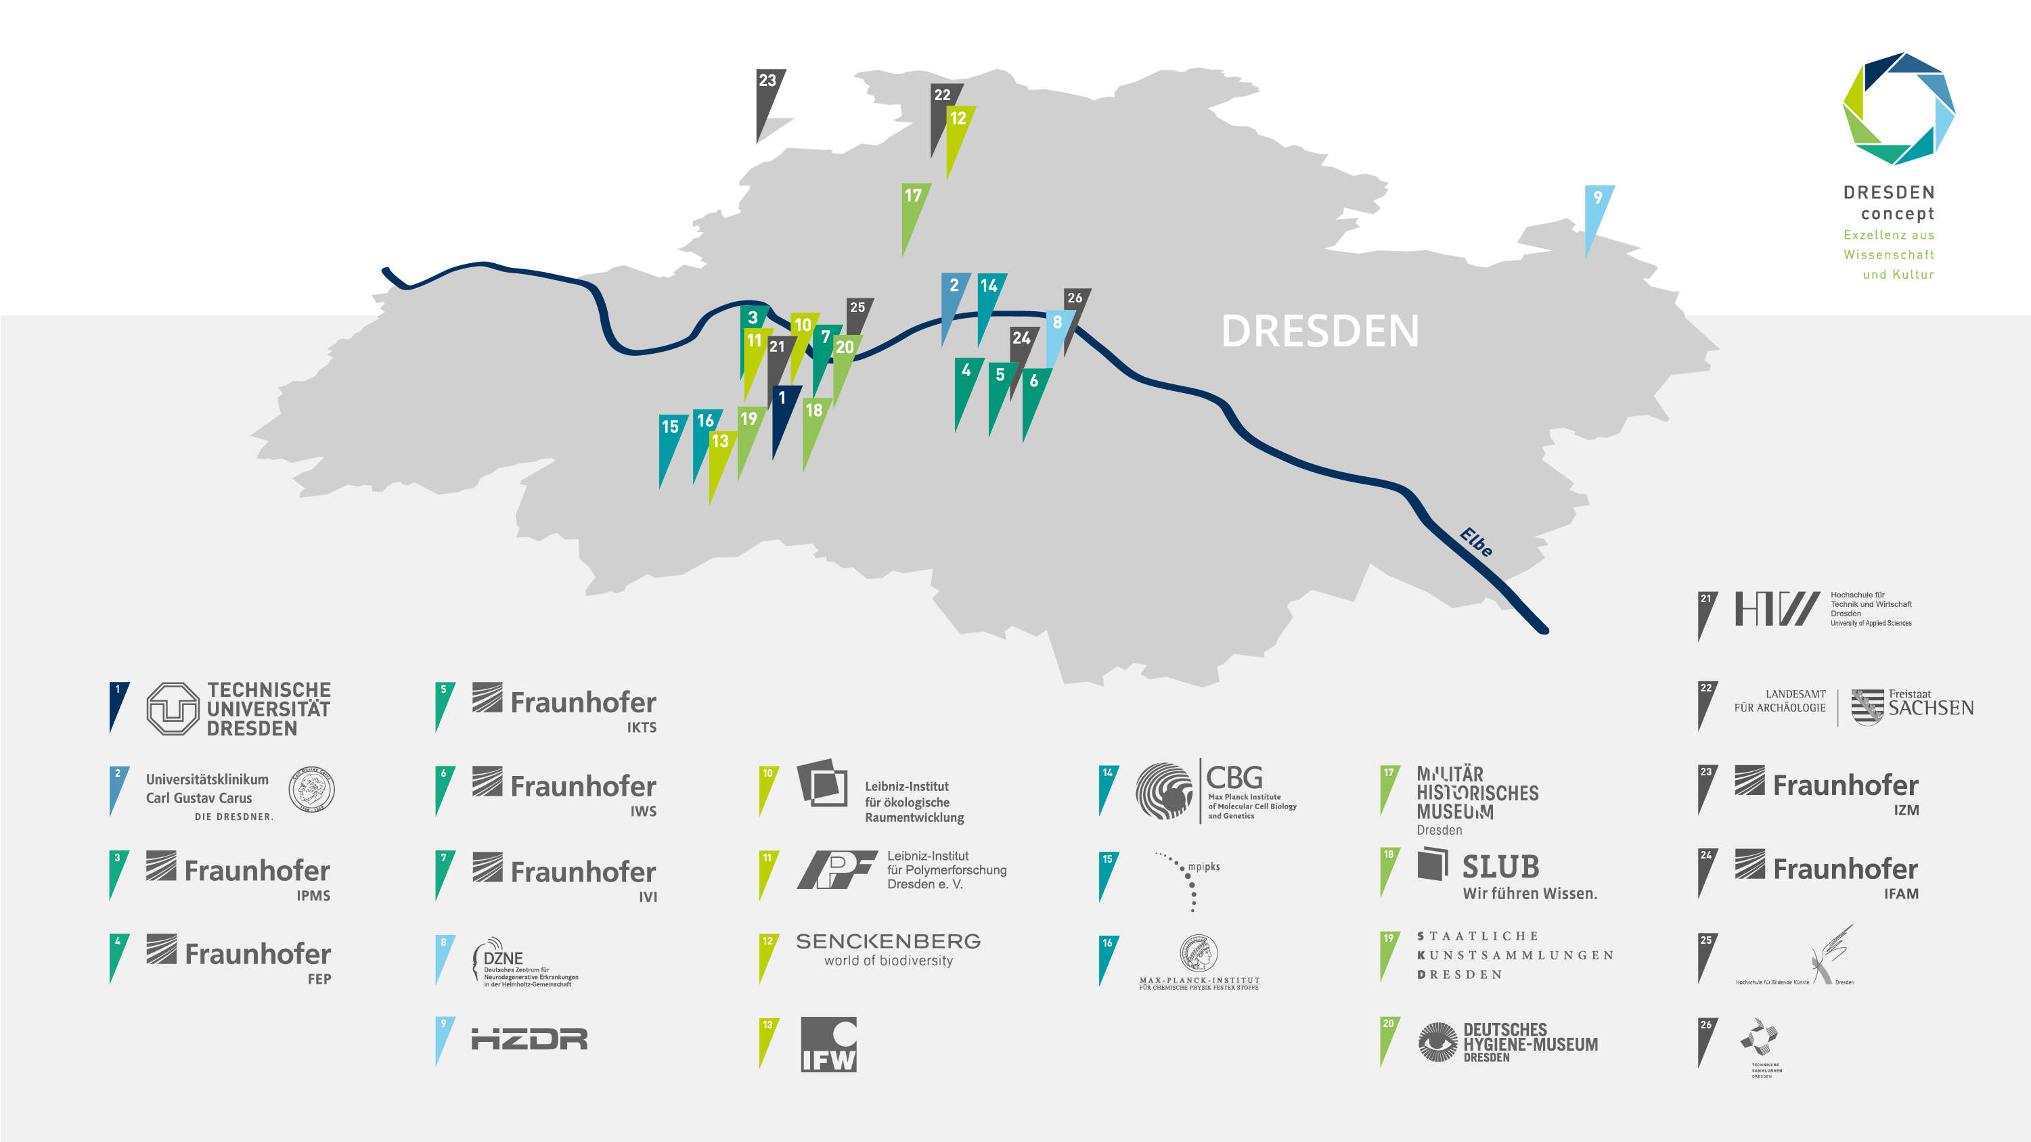
Netzwerk
DRESDEN-concept

Slide 23
DRESDEN-concept
Exzellenz aus Wissenschaft und Kultur
DRESDEN-concept ist ein Netzwerk der TU Dresden mit 25 Partnern in der Wissenschaft und Kultur.
Alle Partner sind forschende Institute und Einrichtungen in Dresden.
Synergien zwischen der TU Dresden und den außeruniversitären Dresdener
Forschungsinstitutionen in Forschung, Lehre und Infrastruktur:
  gemeinsame Identifizierung und Koordination von Forschungsschwerpunkten
  gemeinsame Berufungen / Recruitment von Spitzenkräften
  Shared Resources / One-Campus-Model
Kernelement liegt in der Bewerbung der TU Dresden zur Exzellenz-Universität.
Wofür können Sie die Karte zum DRESDEN-concept Netzwerk in dieser Präsentationsvorlage nutzen?
  Sie können die Karte gern nutzen, um in Ihren Präsentationen auf das Netzwerk Bezug zu nehmen.
  Sie können ihre eigene Projektpartner im Netzwerk hervorheben.

